Slide 1
视觉SLAM十四讲 从理论到实践
高翔 清华大学 2016年冬

Slide 2
第六讲 非线性优化
Chapter 6: Non-linear Optimization

Slide 3
第六讲 非线性优化
本讲目标
理解最小二乘法的含义和处理方式。
理解Gauss-Newton, Levenburg-Marquadt等下降策略。
学习Ceres库和g2o库的基本使用方法。

Slide 4
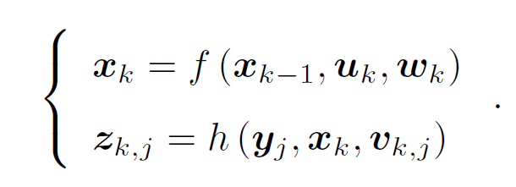
第六讲 非线性优化
上讲回顾
三维世界中刚体运动的描述：旋转矩阵、旋转向量、欧拉角、四元数等。
观测：相机投影模型。
在给定模型和具体观测时，如何对估计
进行优化？

Slide 5
6.1状态估计问题

Slide 6
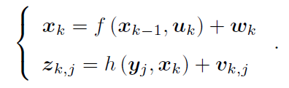



6.1状态估计问题
状态估计问题
最简单情况：线性系统，高斯噪声
复杂情况：非线性系统，非高斯噪声
$$x_{k}=T_{k}=exp\left(ξ_{k}\right)$$

Slide 7
6.1状态估计问题
历史上很长一段时间使用滤波器求解状态估计
但近年非线性优化已成为主流
我们首先来分析一下如何从概率角度看待此问题

Slide 8


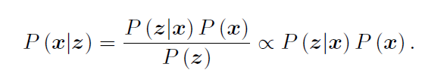
6.1状态估计问题
状态变量（所有待求解的量）
状态估计等同于求解条件分布：
考虑更简单的情况：只有观测时，类似于Structure from Motion （SfM）
贝叶斯法则：
类似的，这里z,u也是统称

Slide 9


6.1状态估计问题
P(x|z) 条件分布很难求解，但可以求：
最大后验估计（Maximize a Posterior，MAP）
最大似然估计（Maximize Likelihood Estimation, MLE）
“在哪种状态下，最容易产生当前的观测”

Slide 10



6.1状态估计问题
从最大似然到最小二乘
例子：某次观测
由于噪声是高斯的：
于是
现在要求x,y的最大似然估计，怎么求？

Slide 11
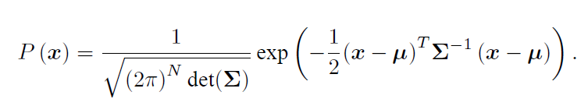

6.1状态估计问题
一般的高斯分布：
负对数形式：
原问题的最大化，相当于负对数最小化
因此，关于原问题的最大似然：
相当于最小化：
最小化x时，只和它有关
这货就是所谓的最小二乘

Slide 12
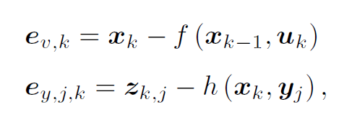
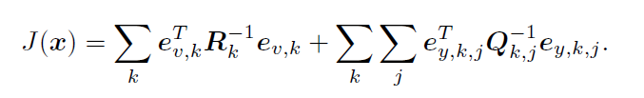
6.1状态估计问题
我们把状态最大似然估计变成了最小二乘问题
对于原问题：
最小化误差的二范数：min
定义误差：

Slide 13
6.1状态估计问题
直观解释
由于噪声的存在，当我们把估计的轨迹与地图代入SLAM的运动、观测方程中时，它们并不会完美的成立。
此时就调整状态的估计，使得误差最小化
该问题有何结构？
由许多个误差的平方和（或Sigma范数和）组成。
虽然总体维度高，但每个项很简单，只关联2个变量。
如果用李代数表达位姿，那么是无约束优化问题。
如何求解？
下面先来介绍通用的非线性最小二乘问题。

Slide 14
6.2 非线性最小二乘

Slide 15



6.2 非线性最小二乘
先考虑简单的问题：
当 f 很简单时：
解： 将得到极值点或鞍点，比较这些解即可
当 f 复杂时：
df/dx难求，或df/dx=0很难解
使用迭代方式求解
这里 ，f 为任意函数

Slide 16
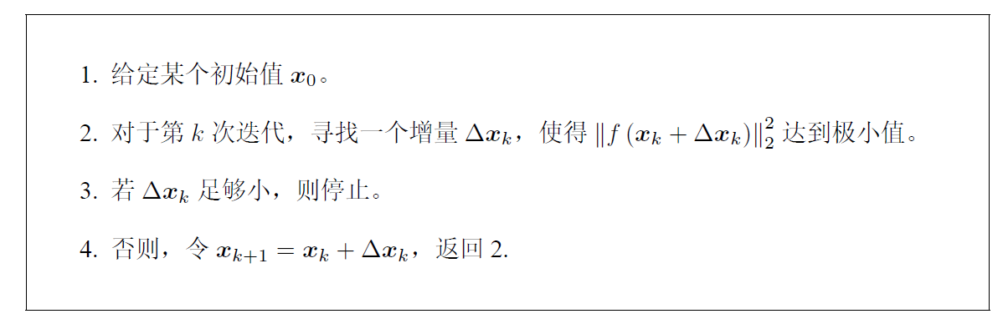
6.2 非线性最小二乘
迭代方式：
问题：如何确定这个增量？

Slide 17



6.2 非线性最小二乘
确定增量的方法（即梯度下降策略）：一阶的或二阶的
泰勒展开：
若只保留一阶梯度：
称为最速下降法（Steepest Method）
注意这里是对平方展开的
雅可比
海塞
$$\min_{Δx}{‖f\left(x\right)‖}_{2}^{2}+JΔx$$
增量的方向：
（通常还需要计算步长）

Slide 18



6.2 非线性最小二乘
若保留二阶梯度：
则得到（令上式关于 的导数为零）：
该方法又称为牛顿法
$$Δx$$

Slide 19
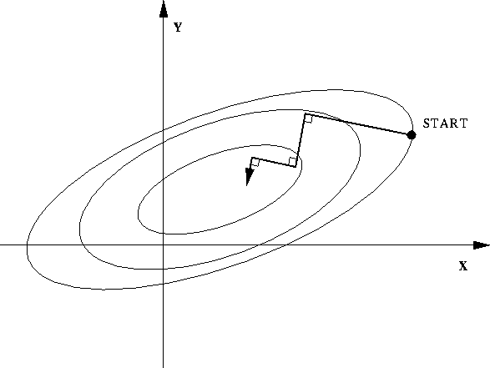
6.2 非线性最小二乘
最速下降法和牛顿法虽然直观，但实用当中存在一些缺点
最速下降法会碰到zigzag问题（过于贪婪）
牛顿法迭代次数少，但需要计算复杂的Hessian矩阵
能否回避Hessian的计算？
Gauss-Newton
Levenberg-Marquadt

Slide 20

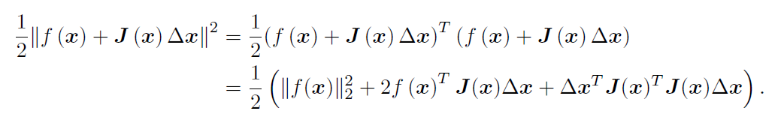




6.2 非线性最小二乘
Gauss-Newton
一阶近似 f(x)：
平方误差变为：
令关于 导数为零：
$$Δx$$

Slide 21
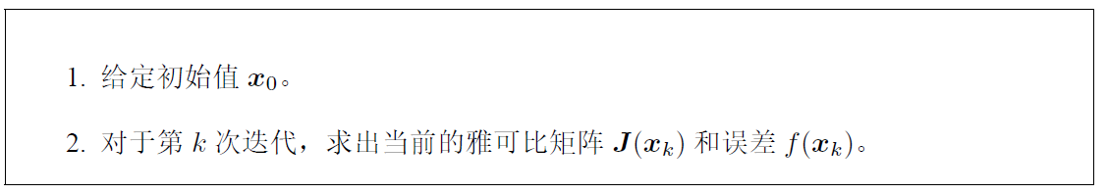
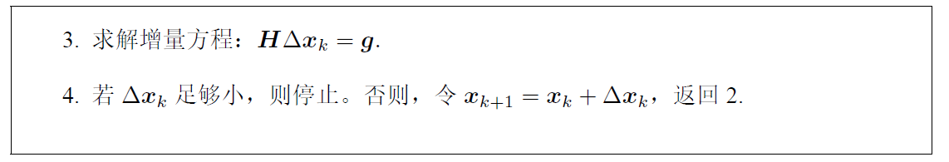

6.2 非线性最小二乘
G-N用J的表达式近似了H
步骤：
$$Δx_{k}=H^{−1}g$$

Slide 22


6.2 非线性最小二乘
Gauss-Newton简单实用，但 当中无法保证H可逆（二次近似不可靠）
Levenberg-Marquadt 方法一定程度上改善了它
G-N属于线搜索方法：先找到方向，再确定长度
L-M属于信赖区域方法（Trust Region），认为近似只在区域内可靠
考虑近似程度的描述
若太小，则减小近似范围
若太大，则增加近似范围
$$Δx_{k}=H^{−1}g$$
实际下降/近似下降

Slide 23
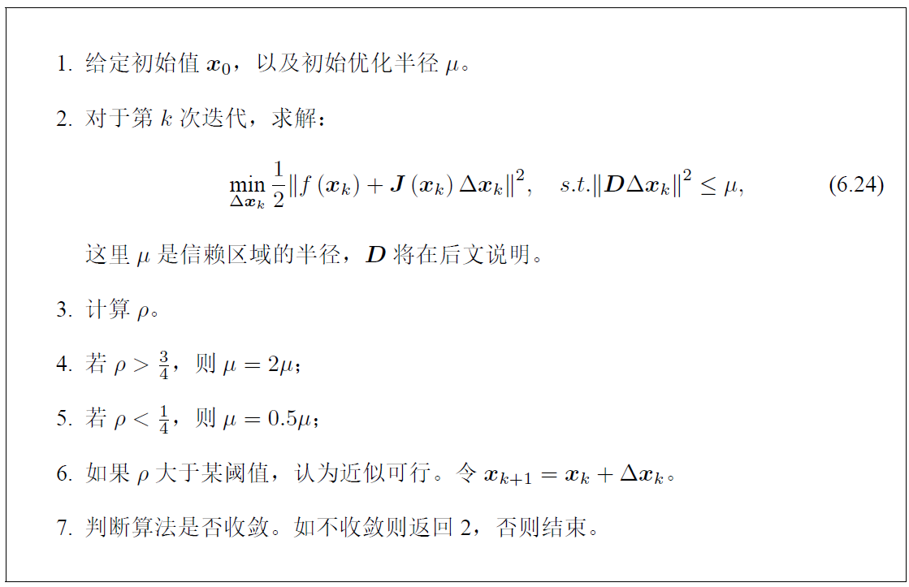
6.2 非线性最小二乘
改进版的G-N：
Levenberg令D=I，即
取一个球，Marquardt
令D取非负对角阵，即
椭球
这些都是经验值

Slide 24



6.2 非线性最小二乘
Trust Region内的优化，利用Lagrange乘子转化为无约束：
仍参照G-N展开，增量方程为：
在Levenberg方法中，取D=I，则：

Slide 25

6.2 非线性最小二乘
LM相比于GN，能够保证增量方程的正定性
即，认为近似只在一定范围内成立，如果近似不好则缩小范围
从增量方程上来看，可以看成一阶和二阶的混合
参数 控制着两边的权重
$$λ$$

Slide 26
6.2 非线性最小二乘
小结
非线性优化是个很大的主题，研究者们为之奋斗多年
主要方法：最速下降、牛顿、G-N、L-M、DogLeg等
与线性规划不同，非线性需要针对具体问题具体分析
问题非凸时，对初值敏感，会陷入局部最优
目前没有非凸问题的通用最优值的寻找办法
问题凸时，二阶方法通常一两步就能收敛

Slide 27
5.3 实践：Ceres

Slide 28
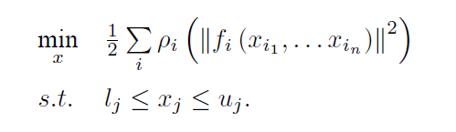
5.3 实践：Ceres
Google Ceres Solver
通用最小二乘问题求解库
最一般的形式（带边界的核函数最小二乘）
f 在Ceres中称为代价函数（Cost Function），x称为参数块（Parameter Block）

Slide 29

5.3 实践：Ceres
实验：曲线拟合
设曲线方程：
我们得到一些带噪声的样本数据：x, y
希望拟合（回归）曲线参数：a, b, c

Slide 30
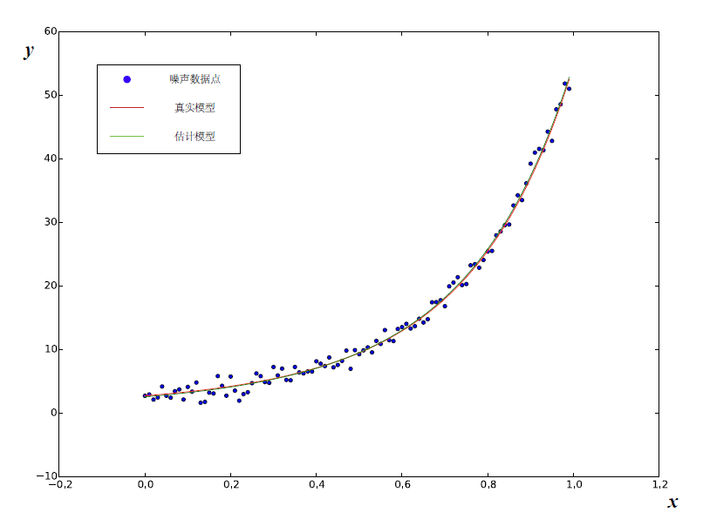

Slide 31
5.4 实践：g2o

Slide 32
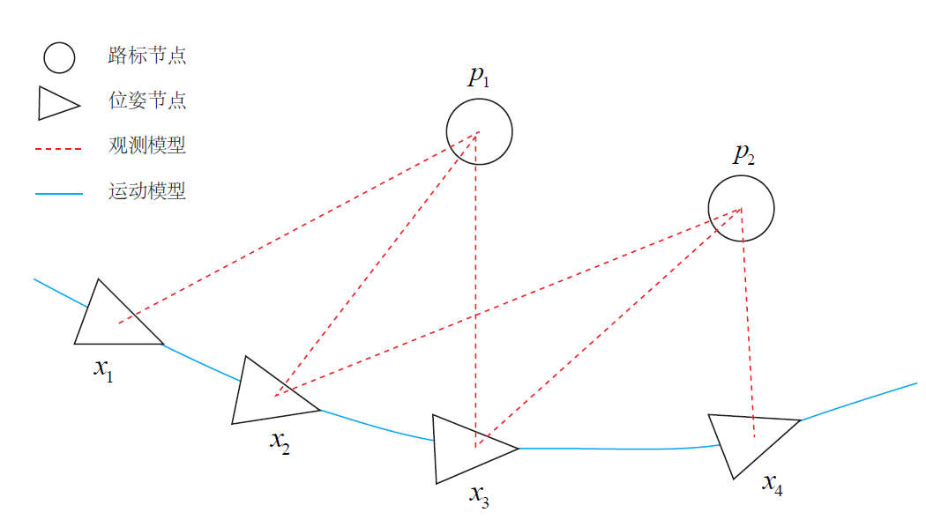
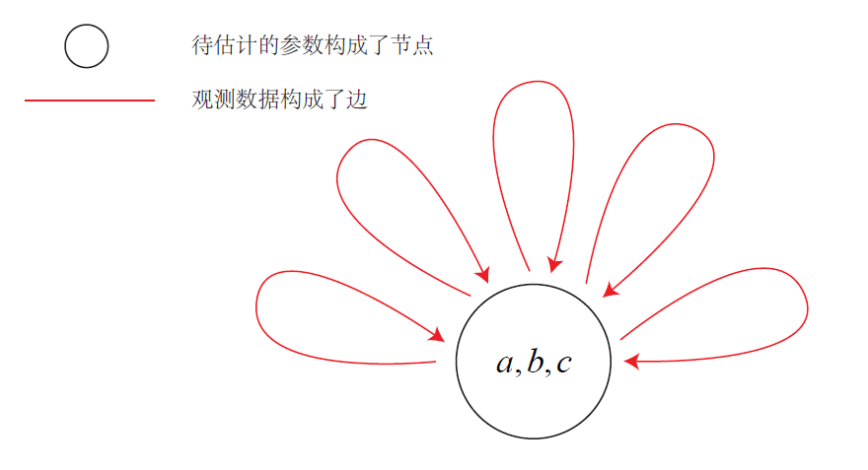
5.4 实践：g2o
G2O中以图模型表达上述最小二乘问题
曲线拟合实验

